Slide 1
11장 Ensemble Learning
고려대학교 통계학과
박유성

Slide 2
Contents
01
02
Ensemble Learning
Bagging, Pasting, 그리고
Random forest
03
04
Boosting
Gradient Boosting method의 해석
MDS (Multidimensional Scaling)

Slide 3
01 Ensemble Learning
앙상블 학습은 지금까지 배운 많은 종류의 분류기법(classifier)과 회귀기법(regression)들의 모임이며 이 기법들을 이용하여 예측 성능을 높이는 머신러닝을 말함.
많은 경우 분류기법에 다양하게 사용되기 때문에 분류를 중심으로 설명하겠음.

Slide 4
01 Ensemble Learning
투표분류기법(Voting classifier)
가장 쉬운 앙상블 학습임.
2개 이상의 분류기법들을 동일한 데이터에 각각 적합 시킨 후 이를 이용해 새로운 자료에 대한 범주를 예측함. 1) 범주를 예측하여 빈도가 가장 높은 범주로 할당 → Hard voting 2) 범주에 속할 확률을 예측하여 이 평균 확률이 가장 큰 범주로 할당 → Soft voting
이러한 앙상블기법은 이용되는 분류기법들이 개념적으로 독립적인 경우에 효과가 높음.

Slide 5
02 Bagging, Pasting, 그리고 Random forest
앙상블기법은 대수의 법칙(Law of large number, LLN)에 기초함. 즉, 독립적인 분류기법이 많으면 분류의 정밀도가 높아진다는 의미임.
그러나 현재까지 개발된 분류기법의 종류가 LLN을 적용할 만큼 많지는 않고 서로 간에 독립인지 검정도 할 수 없음. → 적은 수의 분류기법을 사용하되 학습 데이터를 늘림. 1) Bagging (Bootstrap aggregating) 2) Pasting 3) Random forest

Slide 6
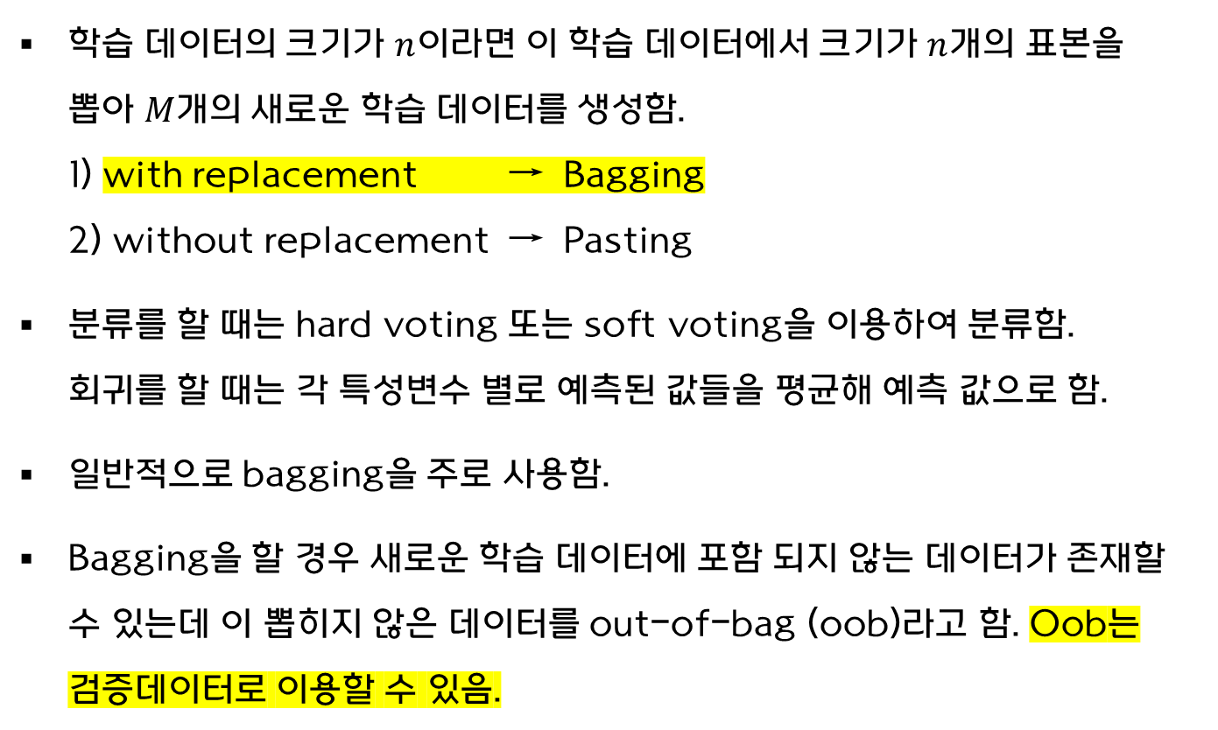
02 Bagging, Pasting, 그리고 Random forest
Bagging과 Pasting
학습 데이터의 크기가 $n$이라면 이 학습 데이터에서 크기가 $n$개의 표본을 뽑아 $M$개의 새로운 학습 데이터를 생성함. 1) with replacement → Bagging 2) without replacement → Pasting
분류를 할 때는 hard voting 또는 soft voting을 이용하여 분류함. 회귀를 할 때는 각 특성변수 별로 예측된 값들을 평균해 예측 값으로 함.
일반적으로 bagging을 주로 사용함.
Bagging을 할 경우 새로운 학습 데이터에 포함 되지 않는 데이터가 존재할 수 있는데 이 뽑히지 않은 데이터를 out-of-bag (oob)라고 함. Oob는 검증데이터로 이용할 수 있음.

Slide 7
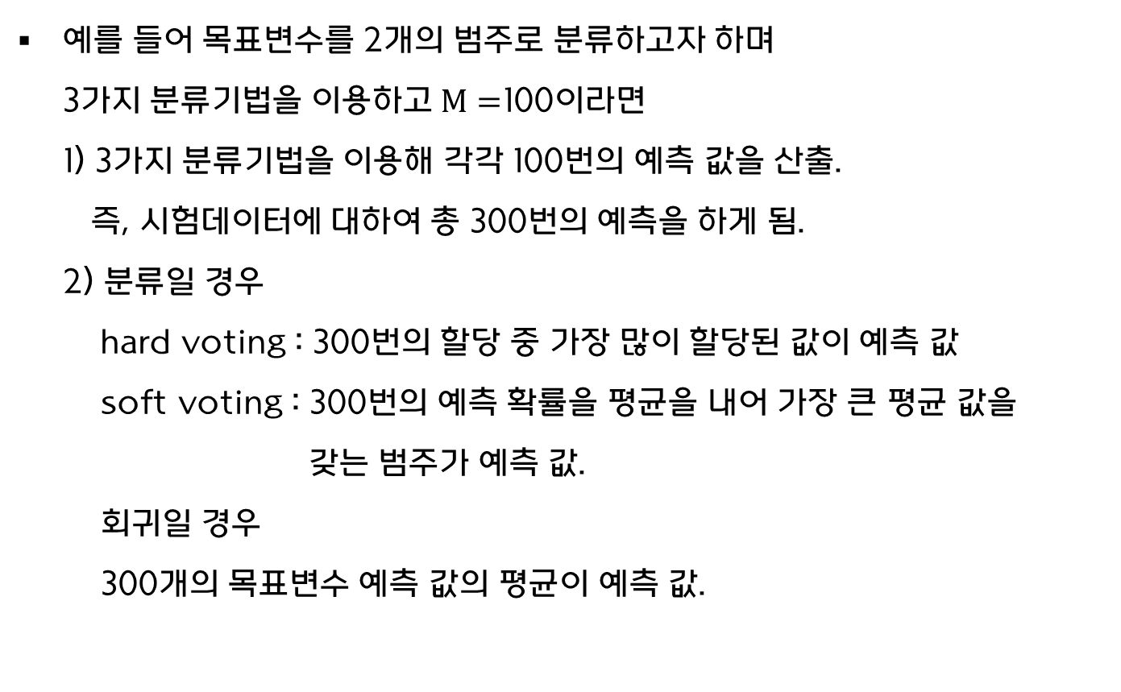
02 Bagging, Pasting, 그리고 Random forest
Bagging과 Pasting
예를 들어 목표변수를 2개의 범주로 분류하고자 하며 3가지 분류기법을 이용하고 $M=$100이라면 1) 3가지 분류기법을 이용해 각각 100번의 예측 값을 산출. 즉, 시험데이터에 대하여 총 300번의 예측을 하게 됨. 2) 분류일 경우 hard voting : 300번의 할당 중 가장 많이 할당된 값이 예측 값 soft voting : 300번의 예측 확률을 평균을 내어 가장 큰 평균 값을 갖는 범주가 예측 값. 회귀일 경우 300개의 목표변수 예측 값의 평균이 예측 값.

Slide 8

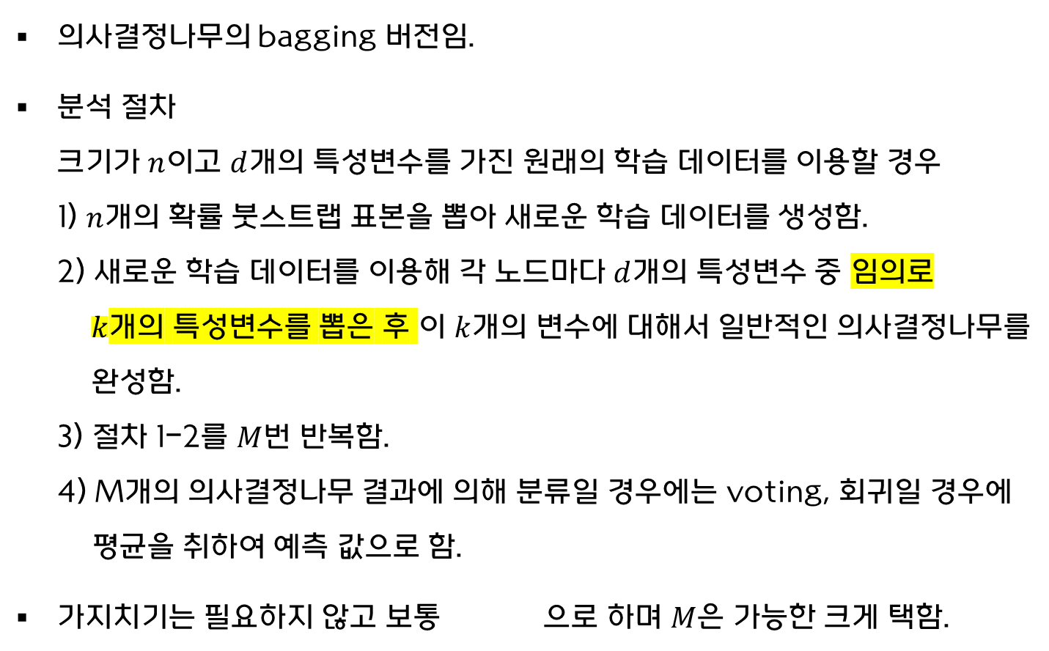
02 Bagging, Pasting, 그리고 Random forest
Random forest
의사결정나무의 bagging 버전임.
분석 절차 크기가 $n$이고 $d$개의 특성변수를 가진 원래의 학습 데이터를 이용할 경우 1) $n$개의 확률 붓스트랩 표본을 뽑아 새로운 학습 데이터를 생성함. 2) 새로운 학습 데이터를 이용해 각 노드마다 $d$개의 특성변수 중 임의로 $k$개의 특성변수를 뽑은 후 이 $k$개의 변수에 대해서 일반적인 의사결정나무를 완성함. 3) 절차 1-2를 $M$번 반복함. 4) M개의 의사결정나무 결과에 의해 분류일 경우에는 voting, 회귀일 경우에 평균을 취하여 예측 값으로 함.
가지치기는 필요하지 않고 보통 으로 하며 $M$은 가능한 크게 택함.

Slide 9
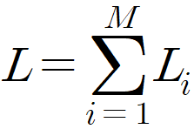

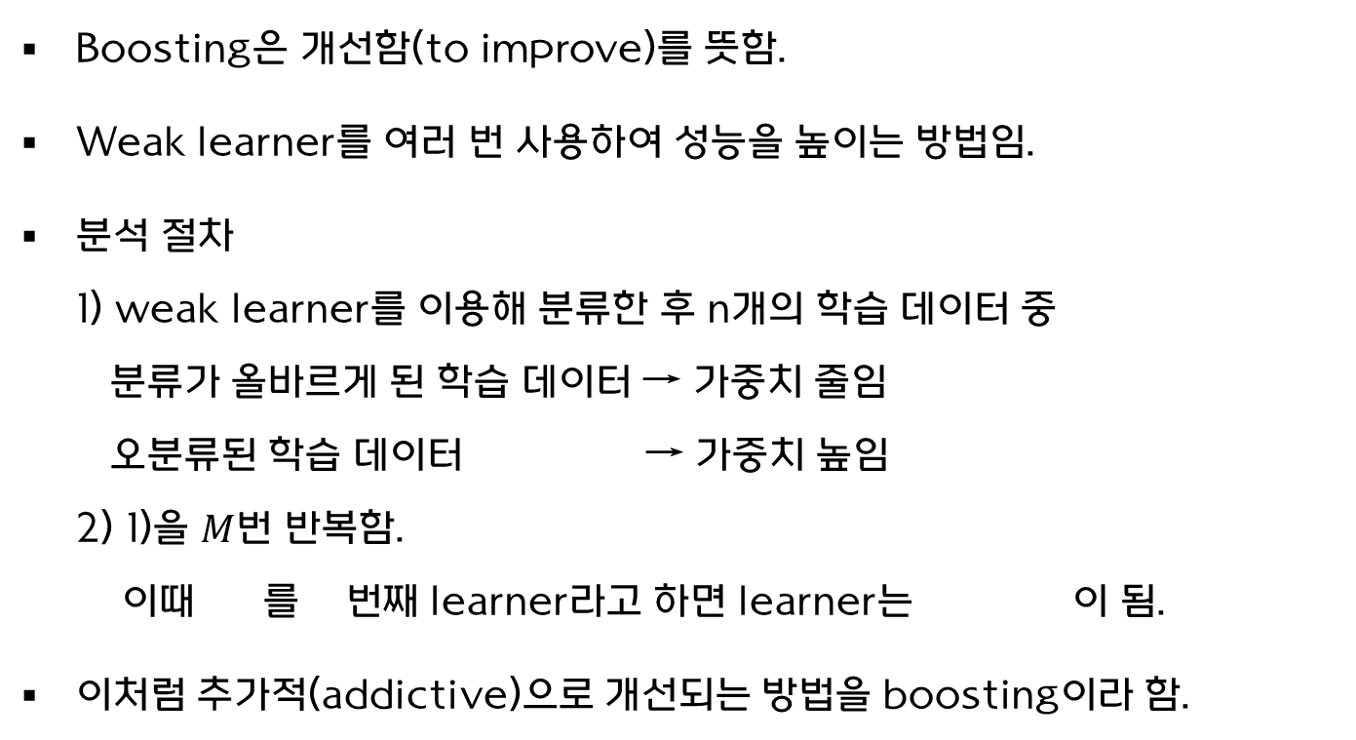
03 Boosting
Boosting은 개선함(to improve)를 뜻함.
Weak learner를 여러 번 사용하여 성능을 높이는 방법임.
분석 절차 1) weak learner를 이용해 분류한 후 n개의 학습 데이터 중 분류가 올바르게 된 학습 데이터 → 가중치 줄임 오분류된 학습 데이터 → 가중치 높임 2) 1)을 $M$번 반복함. 이때 를 번째 learner라고 하면 learner는 이 됨.
이처럼 추가적(addictive)으로 개선되는 방법을 boosting이라 함.

Slide 10



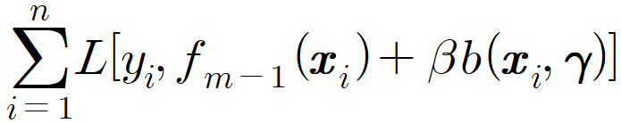











03 Boosting
전향적 모델링(Forward stagewise modeling)
알고리즘
1.
2. 부터 까지
a. 를 최소화 하고 최소화한 와 를 으로 표기함. 이때 은 손실함수임.
b. 으로 최신화함.
이때 는 - 로지스틱 회귀 : - 선형회귀모형 : - 의사결정나무 : , 은 선택된 노드, 는 영역

Slide 11
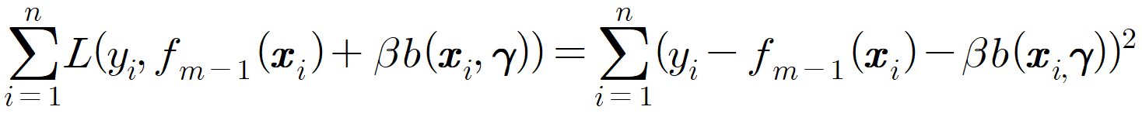
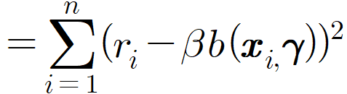

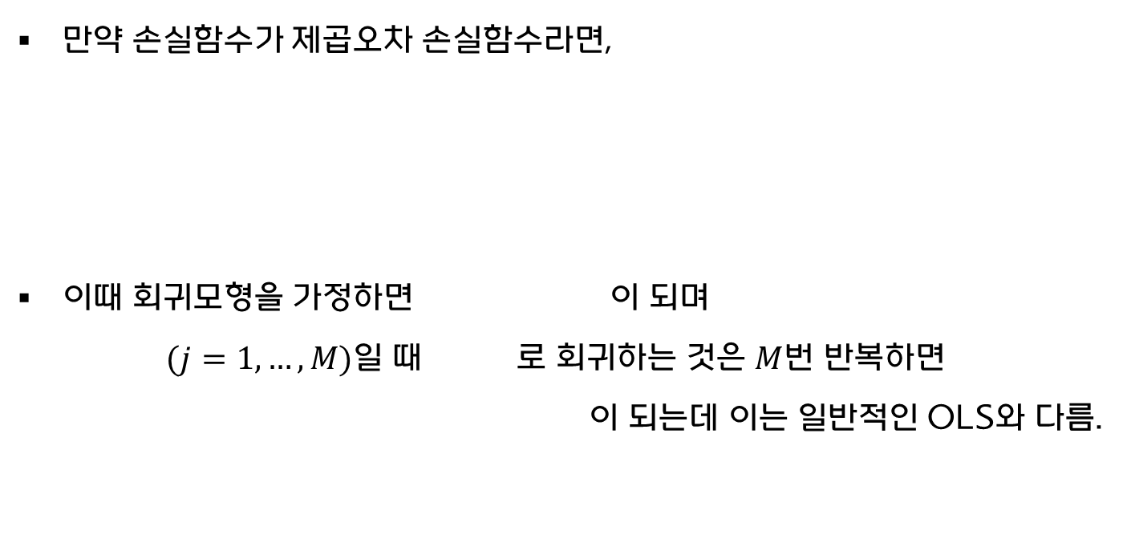
03 Boosting
전향적 모델링(Forward stagewise modeling)
만약 손실함수가 제곱오차 손실함수라면,
이때 회귀모형을 가정하면 이 되며 $(j=1,…,M)$일 때 로 회귀하는 것은 $M$번 반복하면 이 되는데 이는 일반적인 OLS와 다름.

Slide 12
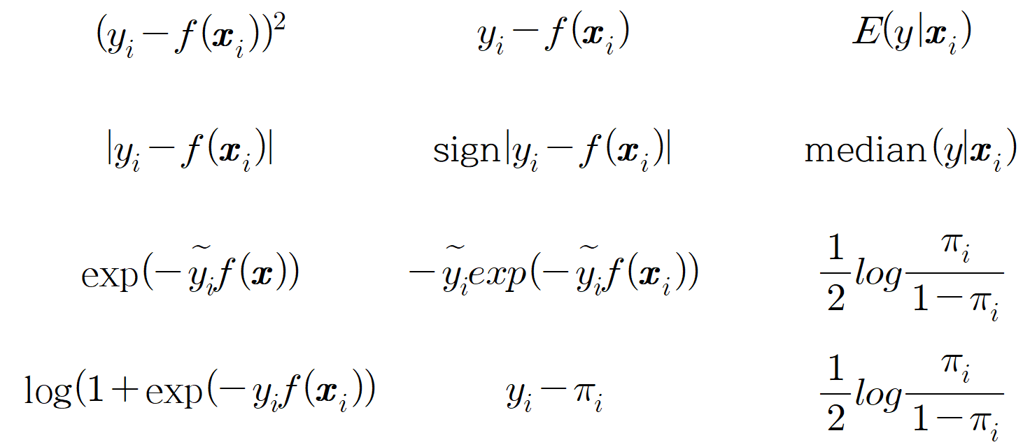


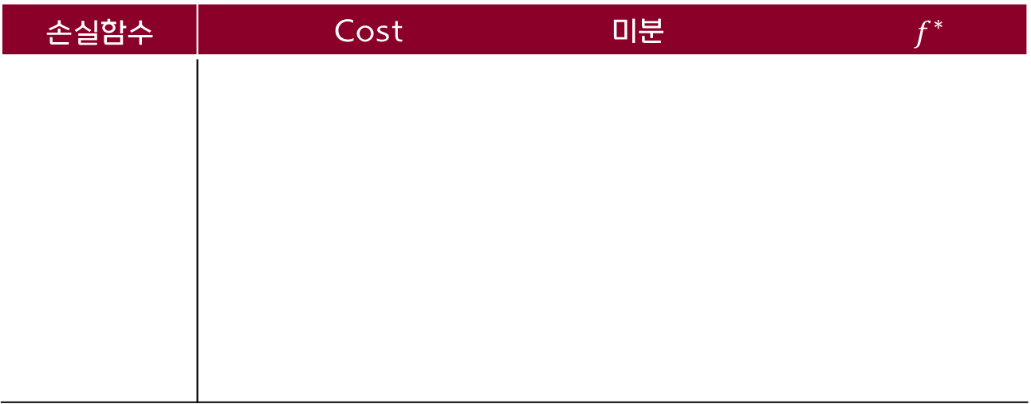
03 Boosting
4가지 손실함수에 대한 최소 $f$의 기댓값
손실함수 | Cost 미분 $f^{∗}$
제곱오차
절대오차
지수
로짓
지수와 로짓은 이항분류를 위한 손실함수이며 , 이 됨. 로짓 손실함수의 증감이 지수보다는 좀 더 선형임.
제곱오차와 절대오차는 일반적으로 실수 자료에 대한 회귀에 쓰임.

Slide 13
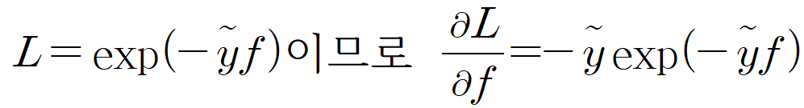
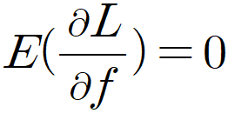
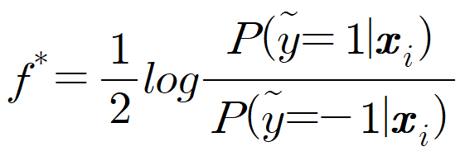



03 Boosting
4가지 손실함수에 대한 최소 $f$의 기댓값
지수 손실함수에 대한 $f^{∗}$
이므로 이고
이므로
인 해는 이 됨.
그러므로 (즉, )이면 범주는 1로 예측하게 됨.

Slide 14
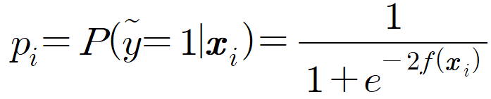
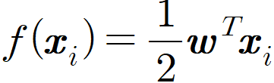







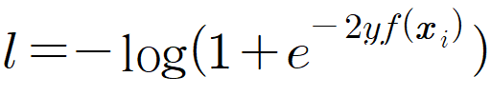

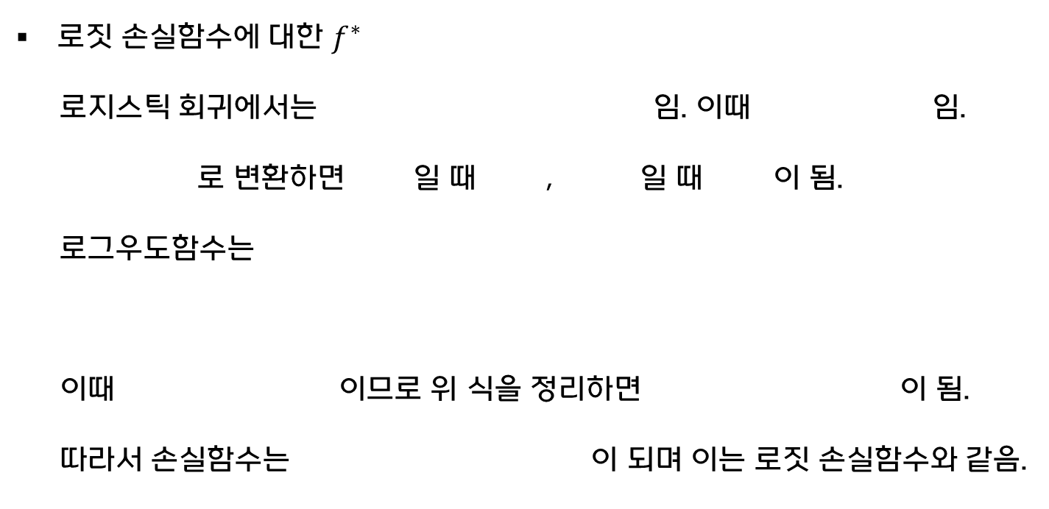
03 Boosting
4가지 손실함수에 대한 최소 $f$의 기댓값
로짓 손실함수에 대한 $f^{∗}$
로지스틱 회귀에서는 임. 이때 임.
로 변환하면 일 때 , 일 때 이 됨.
로그우도함수는
이때 이므로 위 식을 정리하면 이 됨.
따라서 손실함수는 이 되며 이는 로짓 손실함수와 같음.
(11.1)

Slide 15








03 Boosting
AdaBoost
지수손실함수를 이용한 전향적모델링의 전형적인 응용임.
AdaBoost의 손실함수
이때 , 임.
는 번째 단계에서 계산된 classifier로 가 음의 방향으로 클수록 가 커지게 됨.
전단계인 번째 단계에서 예측오차가 큰 학습 데이터에 가중치 부여 → 현단계에서 큰 가중치를 제대로 분류하도록 오차를 최소화 하는 와 를 추정하게 됨.
(11.2)

Slide 16


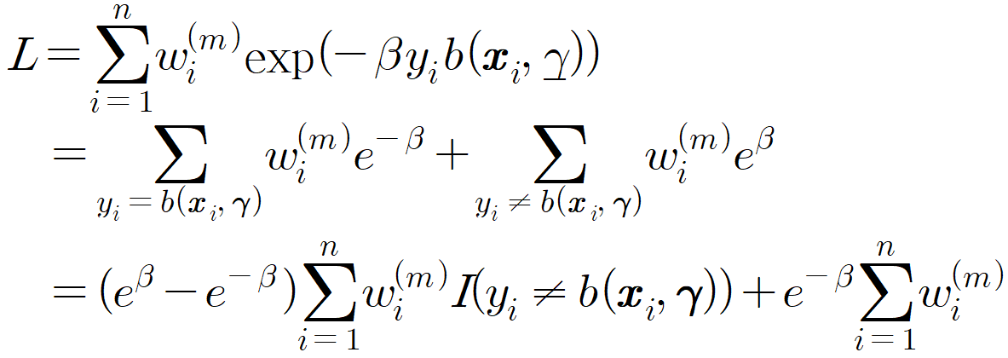
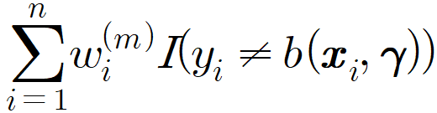



03 Boosting
AdaBoost
추정 을 고정시키고 AdaBoost의 손실함수를 최소로 하는 를 구하면 즉, 를 최소화 하는 것이 되며 가 주어져 있으므로
는 낮은 깊이를 가진 분류나무나 로지스틱 회귀를 이용하여 구하며 이를 이라 하고 (11.3)을 최소화 하는 를 구하면
(11.3)

Slide 17
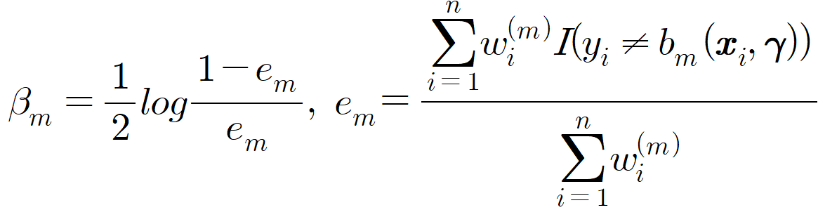

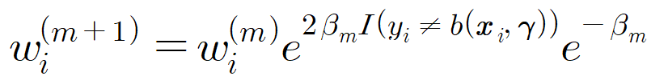


03 Boosting
AdaBoost
추정(계속) 이므로 이 되며
이므로 임.
이때 는 모든 학습 데이터에 부여된 값이므로 임.
(11.4)

Slide 18




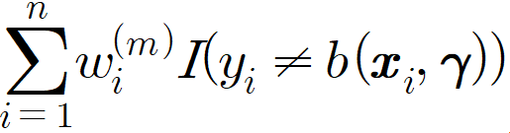






03 Boosting
AdaBoost
알고리즘
1. 로 설정함( )
2. 부터 까지
a. 를 최소화하는 와 를 구함.
b. (11.4)에서 정의된 과 을 구한 후 으로 놓음.
c. 를 계산.
3. 으로 에 대응하는 목표변수의 범주를 -1 또는 1로 예측함.

Slide 19
03 Boosting
분석 전 고려할 사항들
자료의 타입에 민감한가? : 자료의 타입은 실수, 명명형, 범주형 등이 있음.
결측 자료에 민감한가?
자료의 이상치에 민감한가? : 손실함수가 제곱오차일 경우 민감함.
자료의 표준화가 필요한가? : 특성변수의 scale 문제 때문임. 하지만 변환은 정보의 손실 또는 왜곡을 초래해 해석에 문제를 일으킬 수 있음.
해석의 용이성
성능

Slide 20
03 Boosting
Learning 방법의 특성들의 비교
특성 | 로지스틱 | KNN | LDA | SVM | 의사결정 나무 | 최소제곱 선형모형 | Neural network
자료 type 민감성 | 상 | 상 | 상 | 상 | 하 | 상 | 상
결측 자료 영향 | 상 | 중 | 상 | 상 | 하 | 상 | 상
이상치 민감성 | 상 | 하 | 상 | 상 | 하 | 상 | 상
표준화 | 선택 | 선택 | 선택 | 선택 | 불필요 | 불필요 | 필요
해석의 용이성 | 용이 | 난해 | 난해 | 난해 | 용이 | 용이 | 매우난해
성능 | 중간 | 중간 | 중간 | 중간 | 중하 | 중간 | 높음
주어진 자료에 적절한 분석 도구를 선택해야 함.
분석자료의 준비과정이 필요 없는 off-the-shelf 분석 방법은 의사결정나무임.
Gradient Boosted method (GBM)은 의사결정나무의 예측성능을 높임.

Slide 21
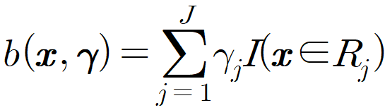



03 Boosting
Gradient Boosting
전향적 모델링의 응용임.
의사결정나무
- 의사결정나무에서 이고
이때 이며 는 노드 에 만들어진 영역임.
- 불순도 측도를 이용하여 를 top-down 형태로 결정하고 회귀나무는 에 포함된 들의 평균을 추정치로 분류나무는 안에 가장 많은 범주를 추정치로 함.

Slide 22
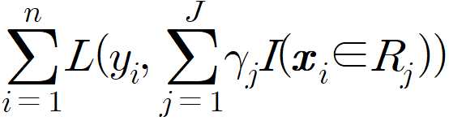
03 Boosting
Gradient Boosting
의사결정나무(계속)
- 그런데 회귀나무에서 주로 사용하는 제곱오차나 절대오차 손실함수 등으로
를 최소로 하는 를 구하는 것은 어려움.
(11.5)

Slide 23

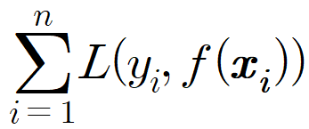
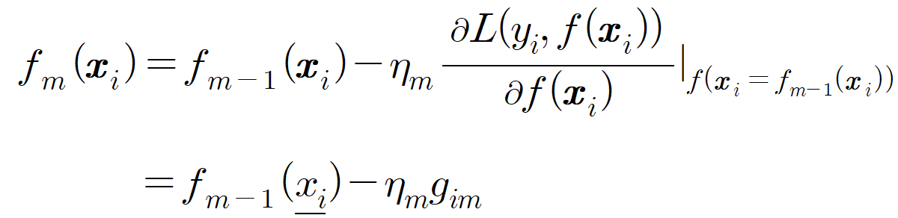
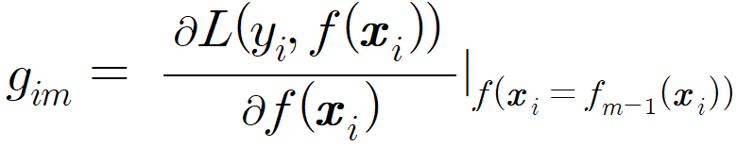

03 Boosting
Gradient Boosting
일반적인
- 손실함수가 미분 가능하다고 가정하면
를 최소화 하는 를 구하게 됨.
- (11.6)에 기울기 하강법을 적용하면
이 되고 여기서 이고 임.
(11.6)
(11.7)

Slide 24

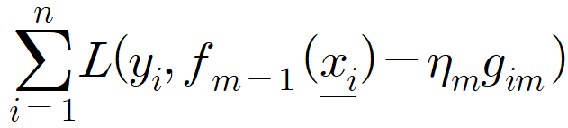


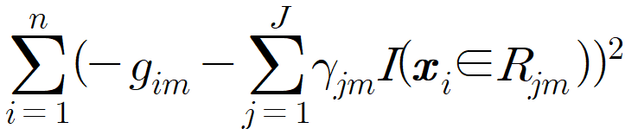


03 Boosting
Gradient Boosting
일반적인 (계속)
- (11.6)의 에 를 대입하면
이 됨. 전향적 모델링에서 의
이 됨을 알 수 있음.
(11.5)를 최소화 하는 , - (11.7)의 을 구한 후,
을 최소화 하는 을 산출함. 은 의사결정나무의 불순도 측도 이용해 추정.
(11.8)
(11.9)

Slide 25

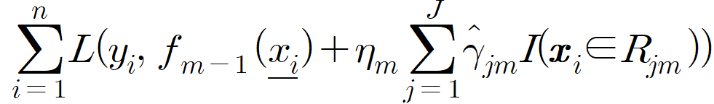

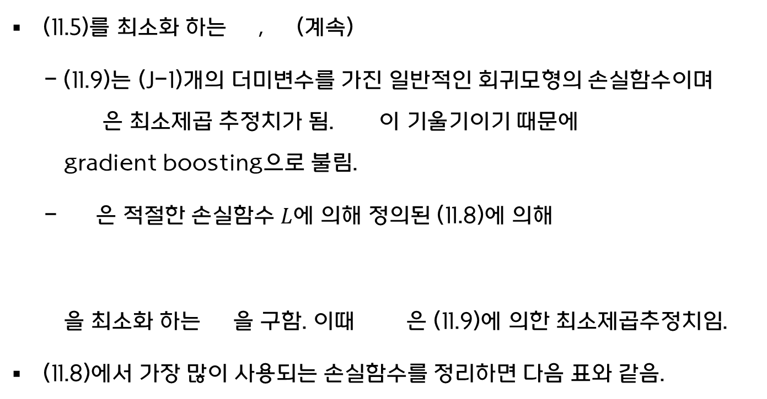
03 Boosting
Gradient Boosting
(11.5)를 최소화 하는 , (계속)
- (11.9)는 (J-1)개의 더미변수를 가진 일반적인 회귀모형의 손실함수이며 은 최소제곱 추정치가 됨. 이 기울기이기 때문에 gradient boosting으로 불림.
- 은 적절한 손실함수 $L$에 의해 정의된 (11.8)에 의해
을 최소화 하는 을 구함. 이때 은 (11.9)에 의한 최소제곱추정치임.
(11.8)에서 가장 많이 사용되는 손실함수를 정리하면 다음 표와 같음.

Slide 26
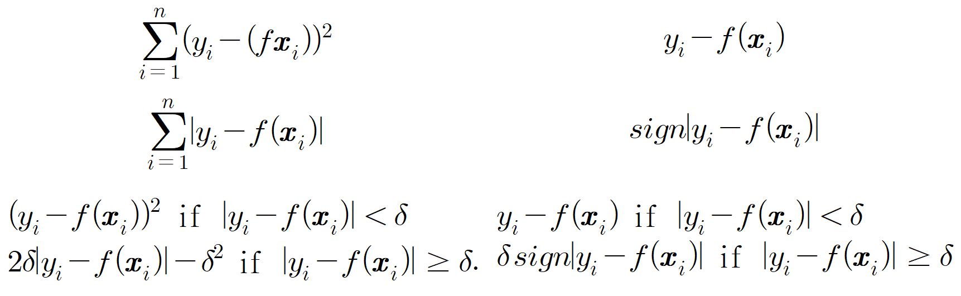
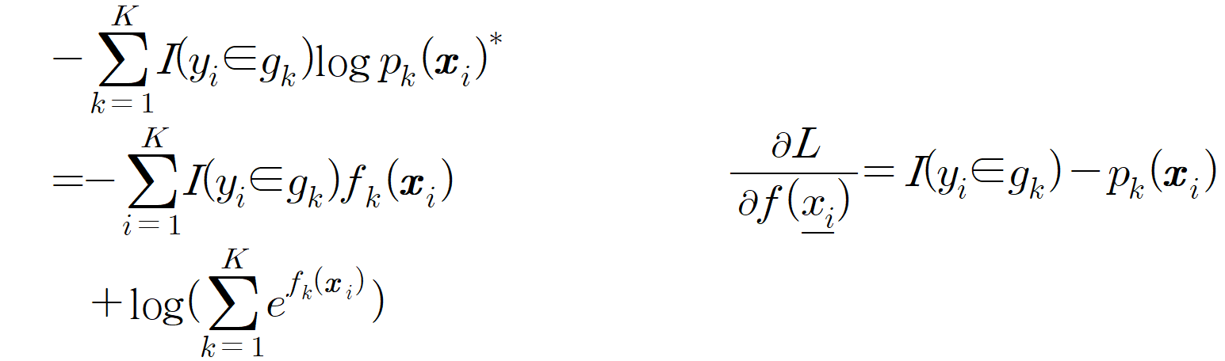
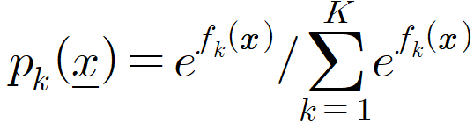

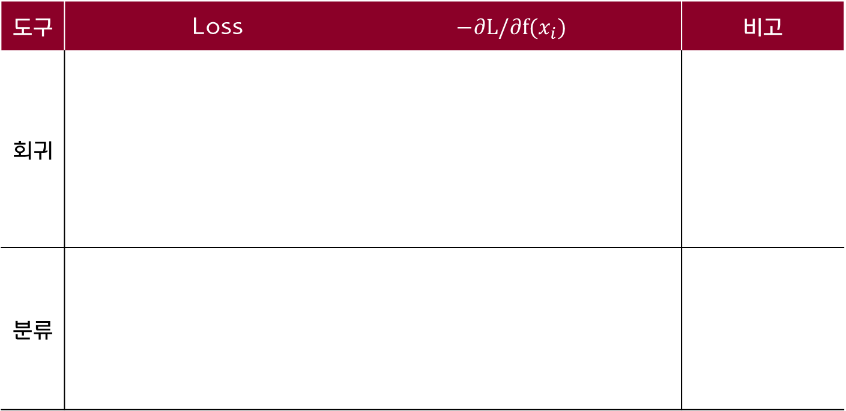

03 Boosting
Gradient Boosting
손실함수와 기울기
도구 | Loss $−∂L/∂f(x_{i})$ | 비고
회귀
분류
제곱오차
절대오차
후버손실
Deviance loss
=음의 다항분포 우도함수
* , 는 $k$번째 그룹

Slide 27
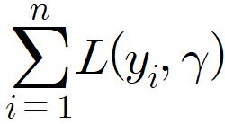

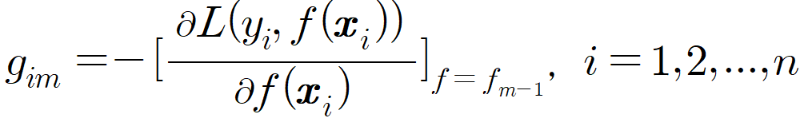
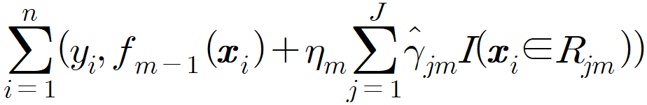
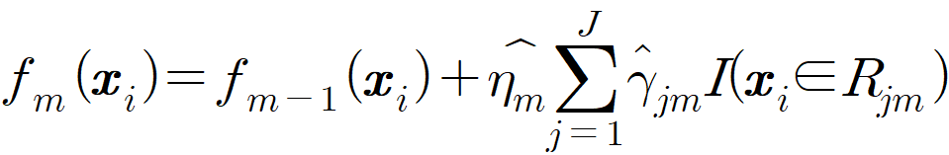

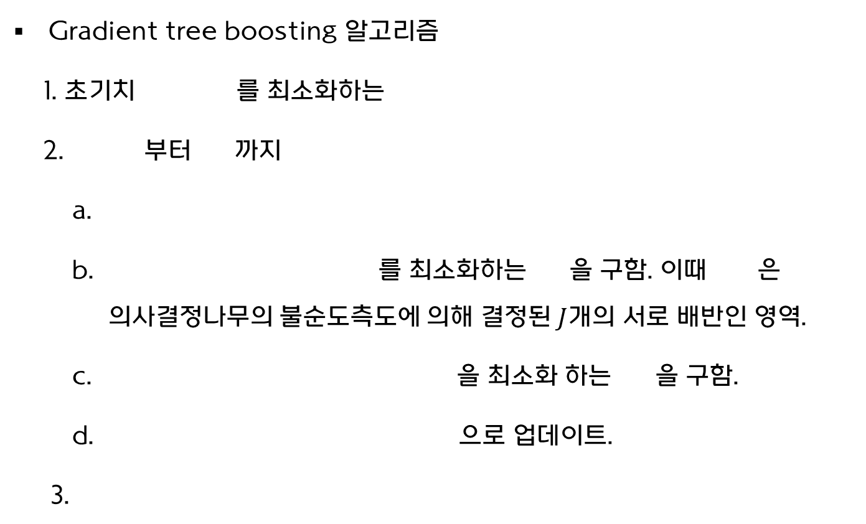
03 Boosting
Gradient Tree Boosting
Gradient tree boosting 알고리즘
1. 초기치 를 최소화하는
2. 부터 까지
a.
b. 를 최소화하는 을 구함. 이때 은 의사결정나무의 불순도측도에 의해 결정된 $J$개의 서로 배반인 영역.
c. 을 최소화 하는 을 구함.
d. 으로 업데이트.
3.

Slide 28

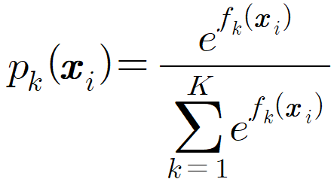


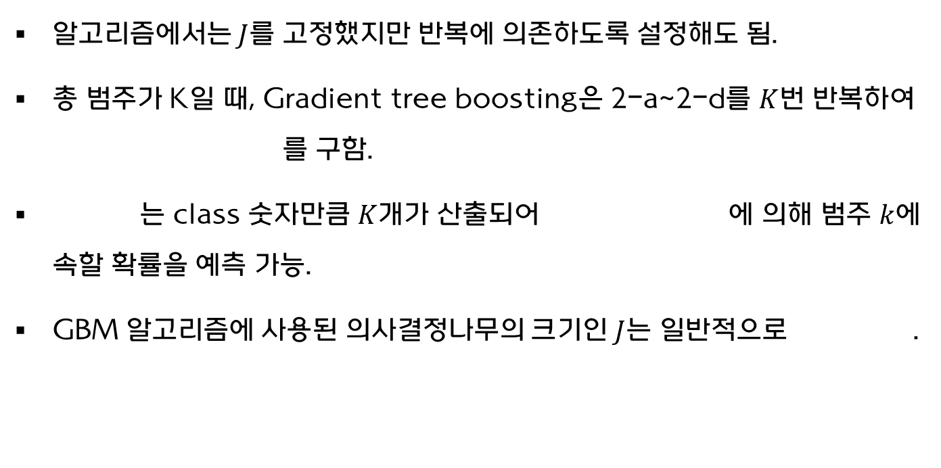
03 Boosting
Gradient Tree Boosting
알고리즘에서는 $J$를 고정했지만 반복에 의존하도록 설정해도 됨.
총 범주가 K일 때, Gradient tree boosting은 2-a~2-d를 $K$번 반복하여 를 구함.
는 class 숫자만큼 $K$개가 산출되어 에 의해 범주 $k$에 속할 확률을 예측 가능.
GBM 알고리즘에 사용된 의사결정나무의 크기인 $J$는 일반적으로 .

Slide 29
04 GBM의 해석
덧셈 방식의 boosting에 의한 의사결정 나무는 별도의 해석도구가 필요함. 1) 상대중요도(relative importance) - 회귀 GBM에서는 나무회귀를 M번 반복하므로 특성변수 별로 줄어든 오차제곱합의 평균을 구한 후 평균이 가장 큰 변수를 100으로 놓고 나머지 변수의 상대 중요도를 구함. - 분류 나머지는 회귀와 동일하며 오차제곱합 대신 information gain을 이용함.

Slide 30


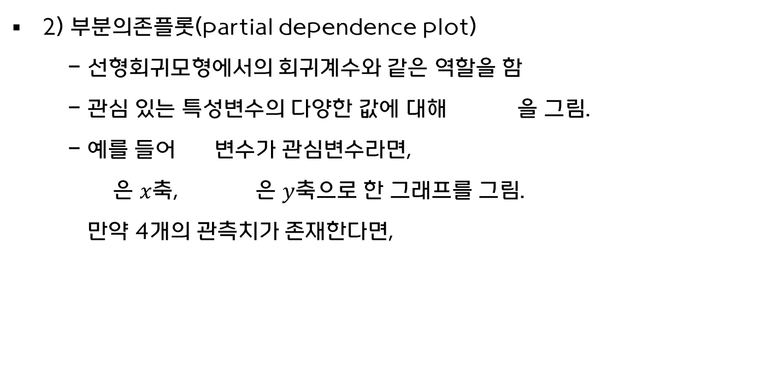


04 GBM의 해석
2) 부분의존플롯(partial dependence plot) - 선형회귀모형에서의 회귀계수와 같은 역할을 함 - 관심 있는 특성변수의 다양한 값에 대해 을 그림. - 예를 들어 변수가 관심변수라면, 은 $x$축, 은 $y$축으로 한 그래프를 그림. 만약 4개의 관측치가 존재한다면,
$$f_{M}(x_{1i})$$
$$x_{1i}$$
$x_{12}$ $x_{11}$ $x_{14}$ $x_{13}$

Slide 31
Q & A

